Slide 1
Защита проекта WEB
Выполнил: Хохлов Виталий

Slide 2
Введение
Моя игра – это увлекательная игра-викторина, в которой можно отвечать на вопросы, соревноваться с другими пользователями.

Slide 3
Цель проекта
Предоставить пользователям увлекательное времяпрепровождение, позволяя им тестировать свои знания.
Помочь пользователям узнать что-то новое в различных областях.

Slide 4
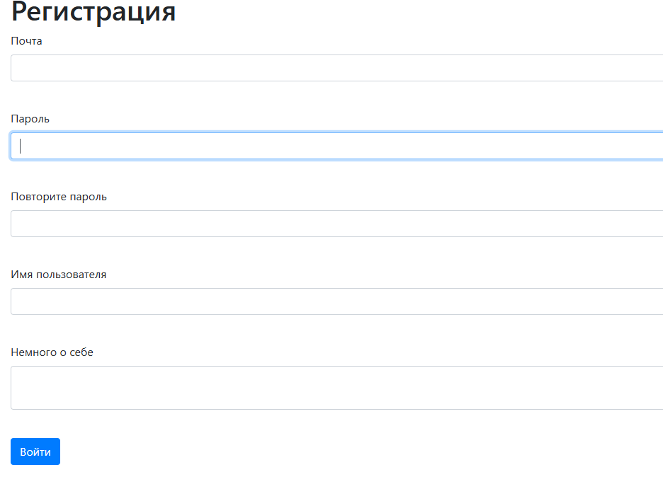
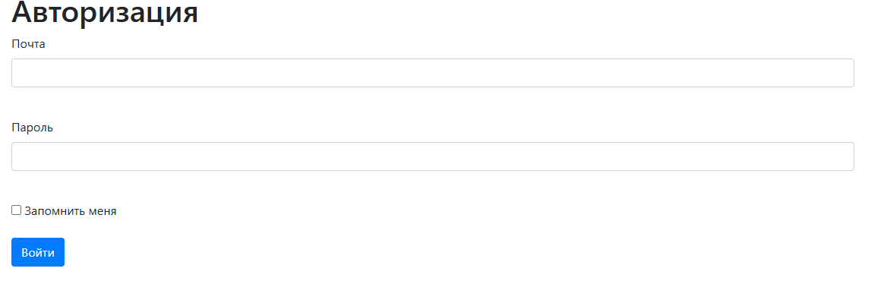
Авторизация
Вход
Регистрация

Slide 5
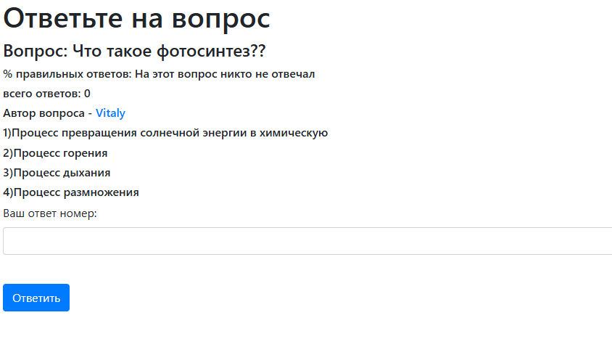
Вопросы
Для ответа пользователю надо написать номер ответа

Slide 6
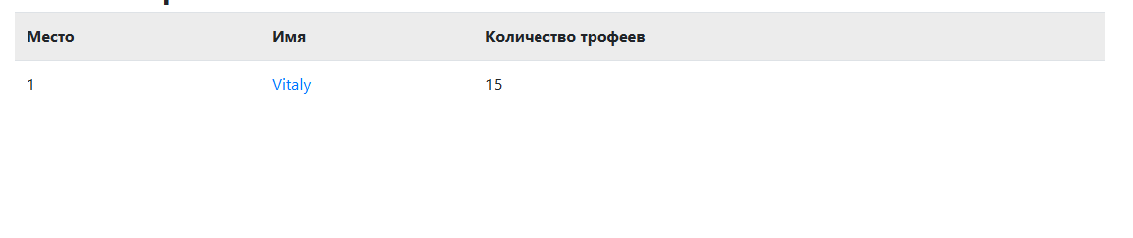
Список лидеров
В приложении можно посмотреть список лидеров

Slide 7
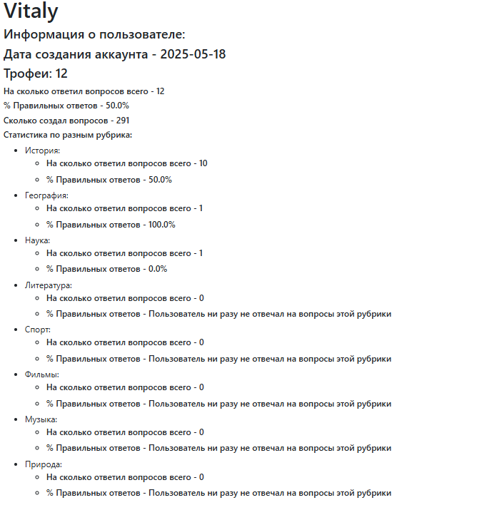
Профиль пользователя
В профиле пользователя показывается его статистика

Slide 8
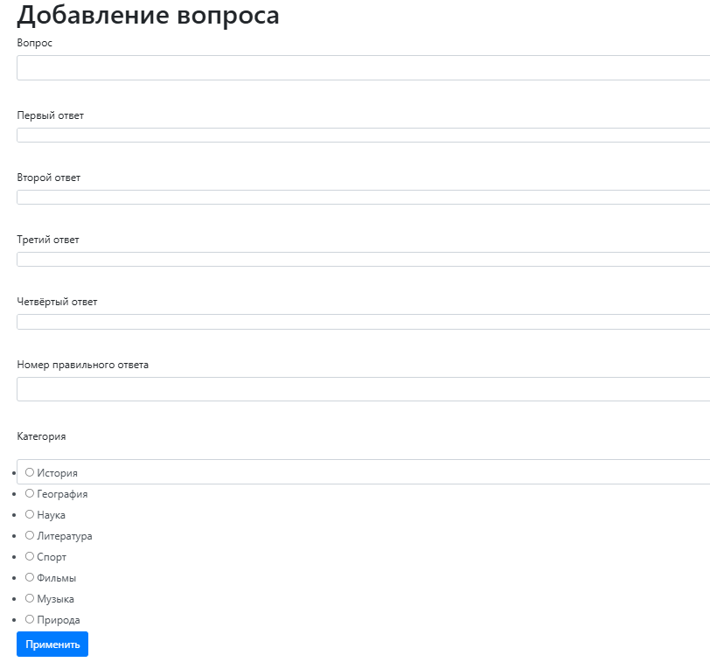
Добавление вопросов
Добавление вопросов происходит по очень удобной и простой форме

Slide 9
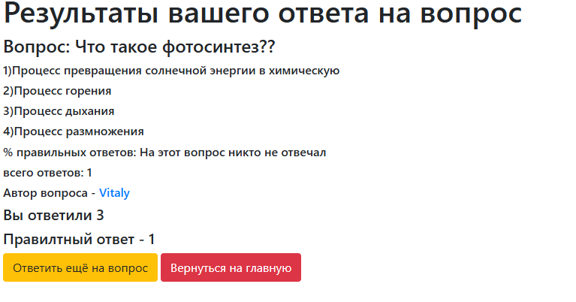
Результаты уровня
После того как пользователь ответил на вопрос, то ему высвечивается окно результатов

Slide 10
Вывод
Я создал игру-викторину, которая сочетает в себе развлечение и образование, что делает её привлекательной для широкой аудитории.

